Slide 1
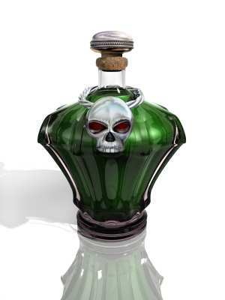
Токсини рослин та їх екологічна роль
Підготували:
Студенти
2-го курсу
2-ої групи факультету
ТВППТ Скляр Т. Д.,
Яременко В. А.

Slide 2
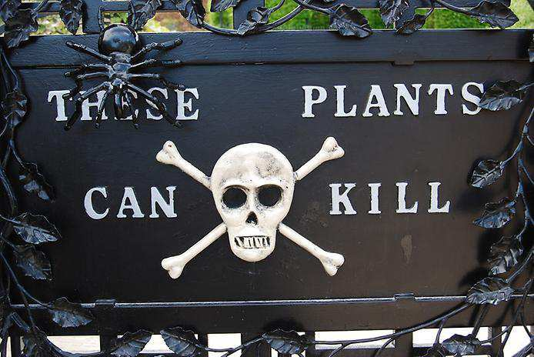
ОТРУЙНІ РОСЛИНИ — умовно відок­ремлена й штучно обмежена група рослин із значним вмістом рослинних токсинів, які призводять до отруєння, тобто викликають симптоми хвороби чи смерть людини і тварин.

Slide 3
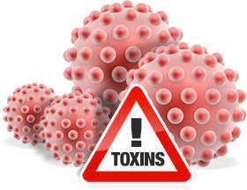
Алкалоїди
Алкалоїди – велика група азотовмісних гетероциклічних сполук, значна їх частина є отрутами:
кодеїн
ефедрин
атропін
нікотин
кофеїн
кокаїн

Slide 4
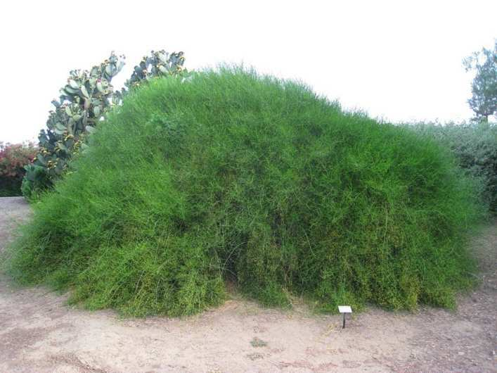
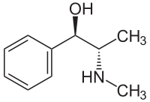
Ефедрин – психоактивний токсичний алкалоїд, який міститься у ефедрі хвощовій.

Slide 5
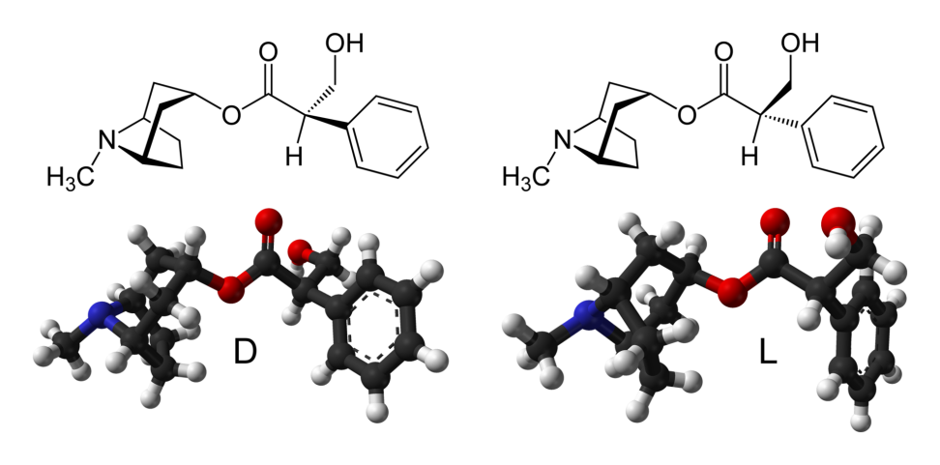
Атропі́н — блокатор М-холінорецепторів, алкалоїлд беладонни, блекоти, дурманута деяких інших рослин родини пасльонових; одержаний синтетично.

Slide 6
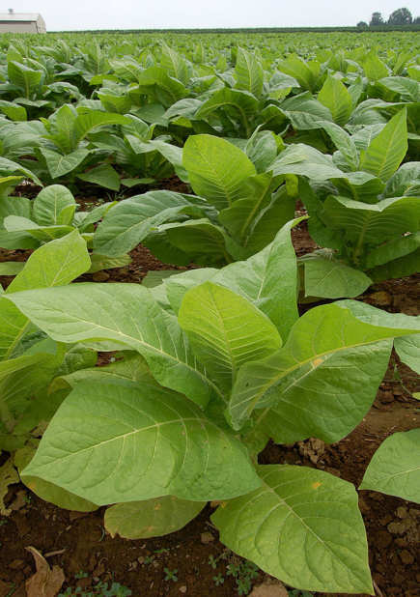
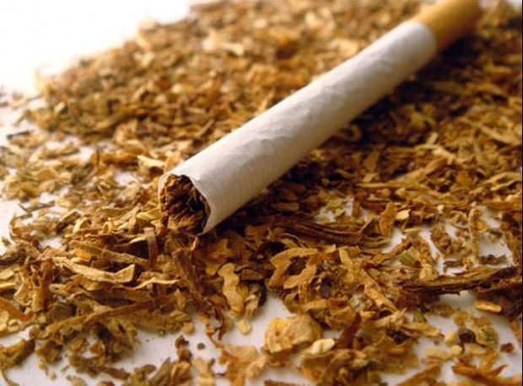
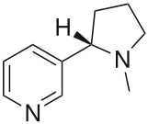
Нікотин – смертельна отрута, яка міститься у коренях тютюну; дуже токсична речовина.
Проливши концентрований нікотин на шкіру, можна отруїтися, навіть смертельно, оскільки нікотин проникає крізь шкіру й потрапляє в кровоносну систему.

Slide 7
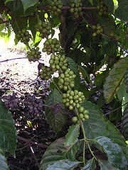
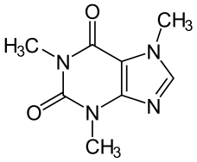
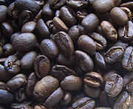
Кофеїн — ксантиновий алкалоїд, знаходиться у листі бобів кавового дерева, чаю, мате, ягодах гуарани, а також у невеликих кількостях у какао та горіхах кола.

Slide 8
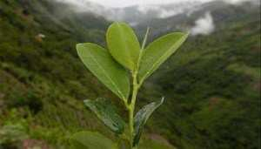
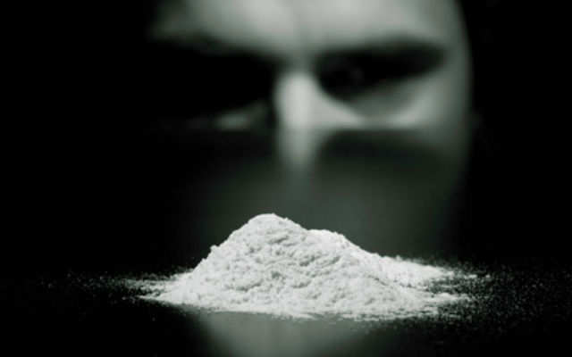

Кокаїн – наркотична речовина, яка міститься у листях коки.
Кокаїн діє на 3 нейромедіаторні системи, принципово значимих для нервової діяльності: дофамінову, норадреналінову, серотонінову.

Slide 9
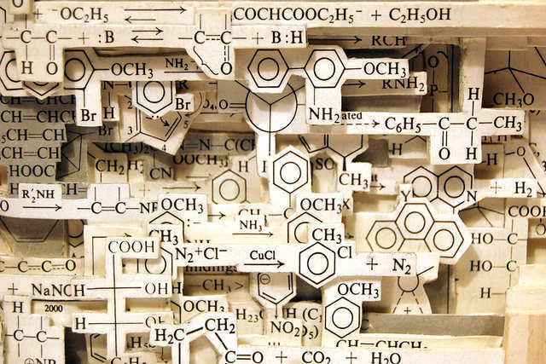
Глікозиди – органічні речовини, молекули яких складаються з вуглеводу й речовин не вуглеводневої природи, з’єднаних глікозидними зв’язками:
Амигдалин
Лінамарин

Slide 10
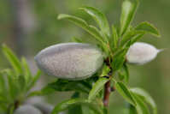
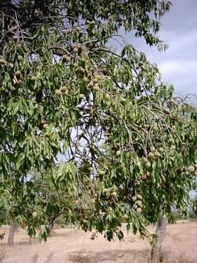
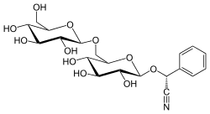
Амигдалин - глікозид, що міститься в кісточках багатьох рослин роду слив (мигдаль). При рощепленні утворюється синильна кислота, яка зумовлює токсичність рослини.

Slide 11
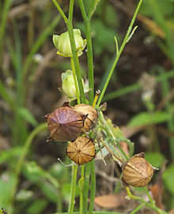
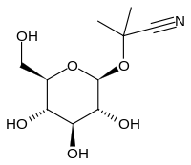
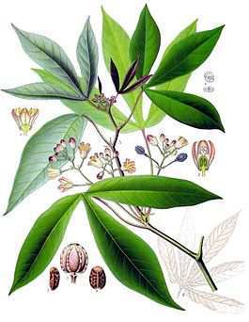
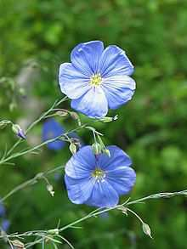
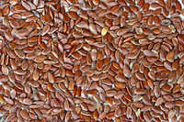
Лінамарин – ціаногенний глікозид, який міститься в листі й корінні рослин льону та маніоки. В шлунку розщеплюється з утворенням ціаністого водню, ацетону і синильної кислоти, тому продукт перед вживанням термічно обробляють.

Slide 12
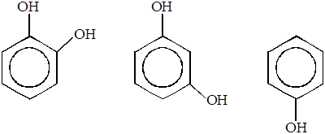
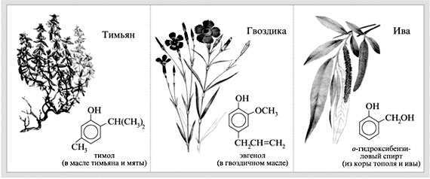
Фенольні сполуки – органічні речовини ароматичного ряду, в яких гідроксильна група безпосередньо зв’язана з ароматичним (бензольним) ядром; токсичні речовини, які викликають опіки шкіри.

Slide 13
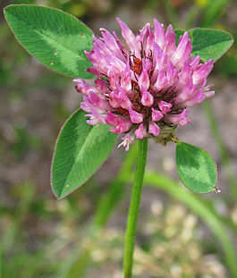
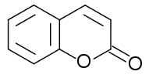
Кумарини – запобігає звертанню крові та є причиною крововтрат у ВРХ, яка харчується солодкою конюшиною.

Slide 14
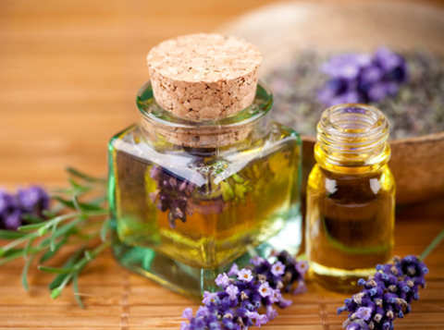
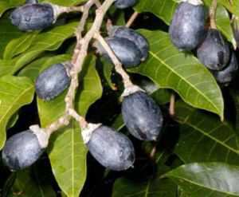
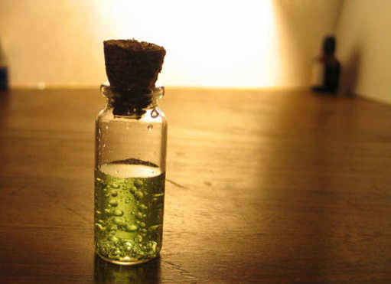
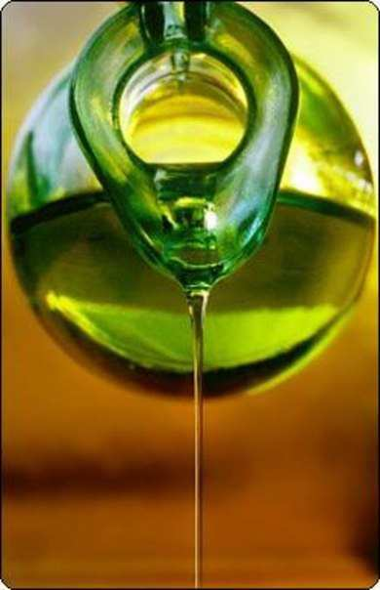
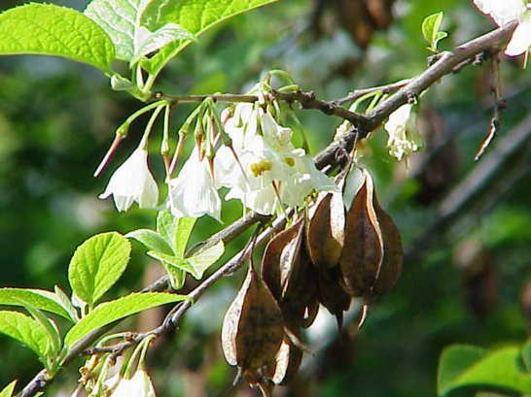
Ефірні олії і смоли – суміші летких рідких органічних ароматичних речовин рослинного походження: терпеноїди, ароматичні сполуки, насичені і ненасичені карбоводні, органічні кислоти та альдегіди, естери, спирти, а також гетероциклічні сполуки аміни, феноли, органічні сульфіди, оксиди та інші.

Slide 15


